Slide 1
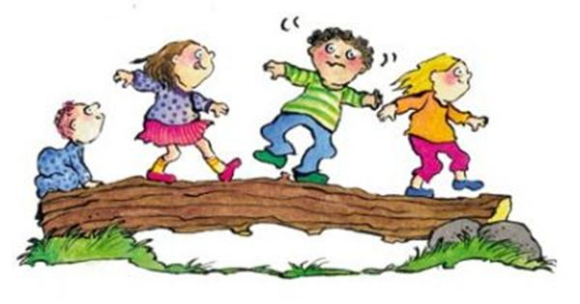

Stimulering til lek og aktivitet
Olga de Vries
Fysioterapeut
2020

Slide 2
Utgangspunktet vårt
Barn er forskjellige
Ulike forutsetninger
Utvikler seg forskjellig
Har forskjellige diagnoser
Diagnose innvirker ofte utvikling, funksjon, behov for tilrettelegging med mer.
Barn er unike ☺

Slide 3
Motorisk kontroll
Motorisk utvikling er evnen vi har til å få kontroll over våre bevegelser.
  finmotorikk
  grovmotorikk
Motoriske utvikling styres av hjernen og påvirkes av lek og fysisk aktivitet som stimulerer nervesystemet som videre styrer kroppens muskler.
Motoriske ferdigheter er viktig for barns deltakelse i aktiviteter, praktiske oppgaver og for selvbildet.
Barnets utvikling går i faser hvor ferdighetene gjerne erverves i kronologisk rekkefølge.
Ferdighetene utvikles i et kontinuerlig samspill med miljøet, og at det er store, normale variasjoner når ferdighetene oppnås.
https://www.youtube.com/watch?v=xTbDqH4KBYE

Slide 4
Hva påvirker motorisk utvikling
Barnet
Oppgaven
Omgivelsen
Motorisk kontroll

Slide 5
Barnets forutsetninger
Barnet
  Kroppslige forutsetninger
  Personlig stil og ”driv”
Muskelstyrke
Leddbevegelighet

Slide 6
Tilrettelegging av omgivelsen for å fremme motorisk utvikling
Tilrettelegging av miljøet
Utfordringer og tilpasninger
Variasjon
  Underlag
  Ulendt
  Mykt eller fast

Slide 7
Valg av oppgaver for å fremme motorisk utvikling?
Alder tilsier hva de er interessert i
Hva er mulig og hva er morsomt?
Stimulere (mage, rygg, side, se variasjon)

